Slide 1
Dasar Pemrograman Python
Oleh:
Susilo Veri Yulianto, S.Kom., M.T.

Slide 2
Tentang Python
Direlease tahun 1991 oleh Guido van Rossum (Belanda)
Bersifat open source
Bahasa pemrograman interpreter
Diimplementasikan di banyak hal (website, IoT, dan sebagainya)
Saat ini Python sudah release versi 3

Slide 3
Keunggulan
Readibility
Efisien
Multifungsi
Interoperabilitas
Dukungan komunitas

Slide 4
Aturan Penulisan Statement
Statement adalah sebuah instruksi atau kalimat perintah yang dapat dieksekusi.
Tidak diakhiri tanda titik koma
Statement dinyatakan dalam satu baris
Jika satu statement diharuskan lebih dari satu baris, dapat menggunakan tanda backslash “\”
Statement yang ada di dalam atau diapit tanda kurung seperti “[], {}, ()” tidak memerlukan tanda backslash “\”
Menggunakan indentasi sebagai penanda blok
Menggunakan tanda ‘, “, atau “”” untuk menandakan string
Bersifat case sensitif
Menggunakan tanda “#” untuk komentar

Slide 5
Membaca Input dan Menampilkan Output
Untuk membaca input di python dapat menggunakan perintah “input”
Contoh : nama = input(“Masukkan nama anda : “)
Untuk menampilkan output di python dapat menggunakan perintah “print”
Contoh : print(“Nama saya “, nama)

Slide 6
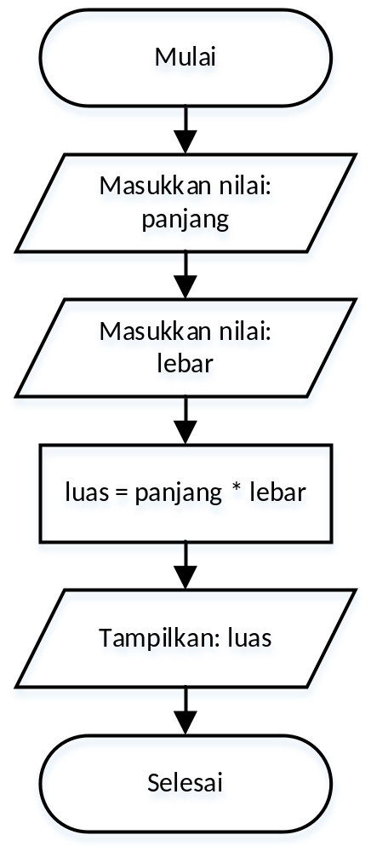
FLowchart

Slide 7
Pseudocode
Program HitungLuasPersegiPanjang
Deskripsi
var luas, panjang, lebar;
Algoritma
read(panjang); {diinput user}
read(lebar); {diinput user}
luas <-- panjang * lebar;
write(luas);

Slide 8
Kode Program
panjang = input("Masukkan panjang = ")
lebar = input("Masukkan lebar = ")
luas = int(panjang) * int(lebar)
print("Luas persegi panjang adalah = ", luas)

Slide 9
Terima Kasih

